Slide 1
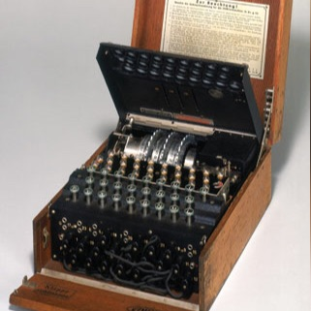
TURING

Slide 2
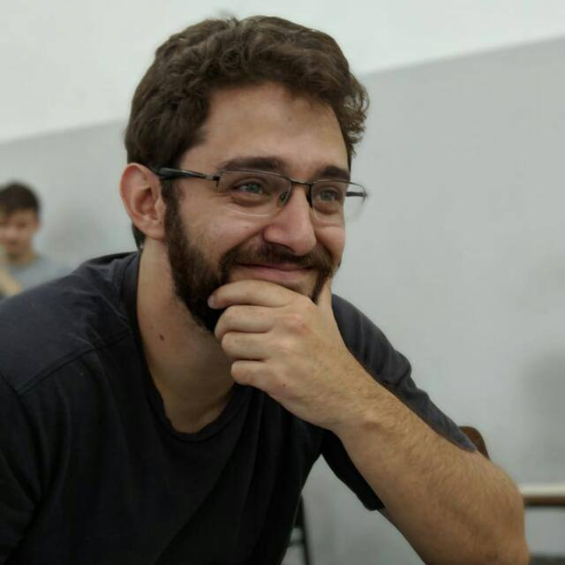

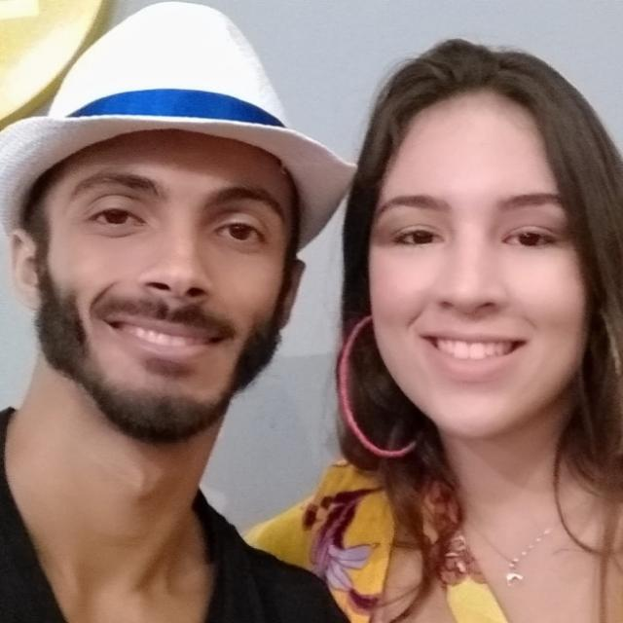
EQUIPE
Guilherme Renoldi
Jefferson Rodrigues
Luciano Scalfone

Slide 3



DESAFIOS
SINCRONIA
TEMPO
CONHECIMENTO
COMUNICAÇÃO
EQUIPAMENTO HARDWARE/SOFTWARE

Slide 4



APRENDIZADOS
LEARN FAST
JUST DO IT
BELIEVE

Slide 5

PROJETO JAVA

Slide 6
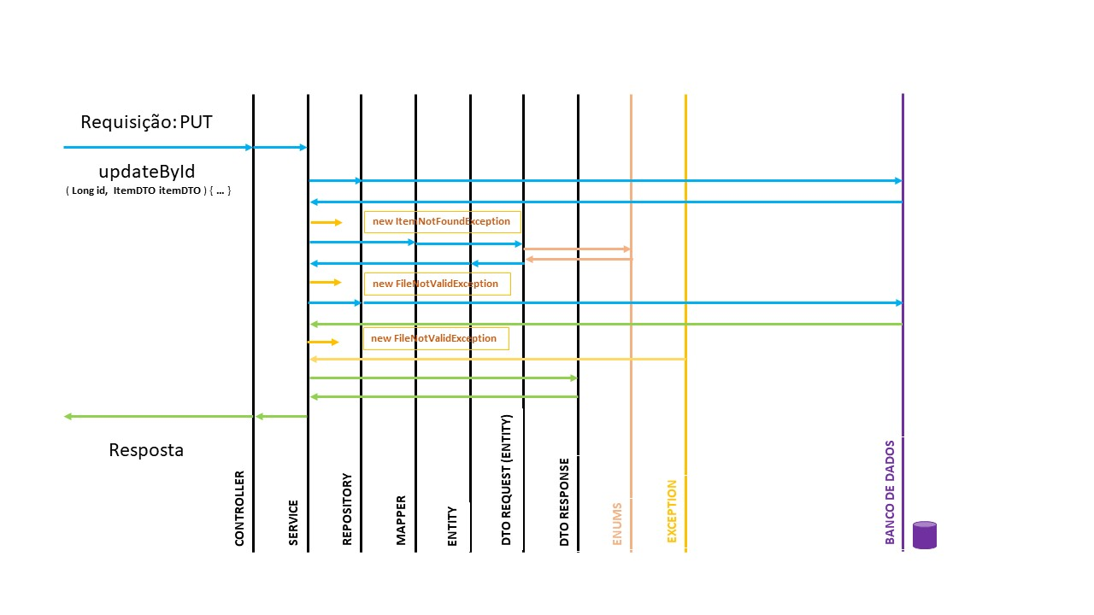
FLUXO DE DADOS

Slide 7

PROJETO NODE

Slide 9
PROJETO INTEGRADO

Slide 10
REQUEST
CLIENTE
NODE
JAVA
MONGODB
H2

Slide 11


AGRADECIMENTOS
Gama Academy
Accenture
Professor Marcus (Java)
Professor Gustavo (Node)
Bruce
Camila
Café

Slide 12
CONTATOS
Guilherme Renoldi || +55 12 98896-7559
https://github.com/grenoldi
ds
Jefferson Rodrigues || +55 11 97973-0321
https://github.com/Jeffrs123
fsd
Luciano Scalfone || +55 24 99292-7610
https://github.com/Luciano-Scalfone
fs

